Slide 1
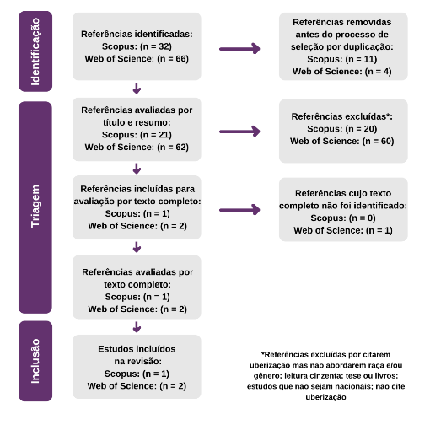
A UBERIZAÇÃO DO TRABALHO E AS EMPRESAS-PLATAFORMAS: OPRESSÃO E EXPLORAÇÃO NO CAPITALISMO HODIERNO
Brenda Barbosa Rodrigues, Luana de Andrade Pinheiro Borges, Janaynna de Moura Ferraz. UFRN.
E-mail: brendarodrigss4@gmail.com, luanapinheiroborges@gmail.com, janaynna.ferraz@gmail.com
INTRODUÇÃO
A essência da uberização, enquanto fenômeno econômico e social, é bem mais complexa do que simplesmente intermediar serviços. Embora a Uber e outras plataformas similares se apresentem como simples conectores entre prestadores de serviços e clientes, na prática, elas funcionam como empresas capitalistas tradicionais. Essas plataformas exploram profundamente os recursos e o trabalho dos motoristas, transformando-os em fontes de lucro para a empresa
OBJETIVOS
Investigar relações de trabalho entre empresas-plataforma e grupos vulneráveis , mapeando relatórios e dados sobre uberização do trabalho, raça e gênero no Brasil.
METODOLOGIA
Optou-se por uma Revisão Sistemática da Literatura através do Parsifal (www.parsif.al).
Imagem (caso seja oportuno)
RESULTADOS
O estudo revela que apesar de haver muitos artigos e dissertações sobre a uberização do trabalho, a maioria se concentra em discutir a precarização das condições de trabalho, como a falta de estabilidade e direitos trabalhistas.
No entanto, poucos desses estudos abordam como essas condições impactam especificamente os grupos vulneráveis em termos de raça e gênero. Quando esses aspectos são mencionados, é feito de maneira superficial, sem explorar profundamente como as opressões de raça e gênero interagem com a dinâmica da uberização.
Imagem (caso seja oportuno)
Imagem (caso seja oportuno)
CONCLUSÃO
É crucial investigar como a uberização do trabalho afeta grupos vulneráveis, considerando raça, gênero e outras formas de opressão.
REFERÊNCIAS (principais)
FRANCO, David Silva; FERRAZ, Deise Luiza da Silva; FERRAZ, Janaynna de Moura.

